Slide 1
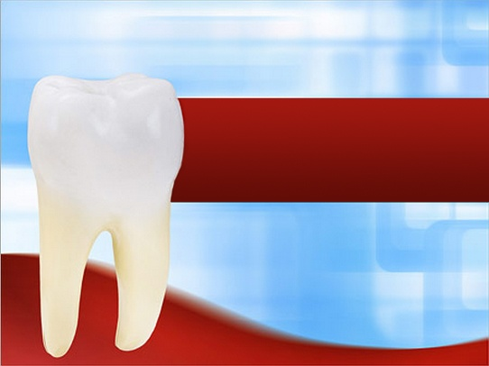
Лекция
по дисциплине «Ортопедическая стоматология»
специальности «Стоматология»
Постановка искусственных зубов и моделирование базиса бюгельноогоо протеза. Замена воска на пластмассу. Наложение бюгельного протеза с кламмерной системой фиксации.
Лекцию читает:
Заведующий кафедрой ортопедической стоматологии
доктор медицинских наук,
профессор
Лапина Наталья Викторовна

Slide 2
Вопросы:
Постановка искусственных зубов и моделирование базиса бюгельноогоо протеза.
Замена воска на пластмассу.
Наложение бюгельного протеза с кламмерной системой фиксации.

Slide 3
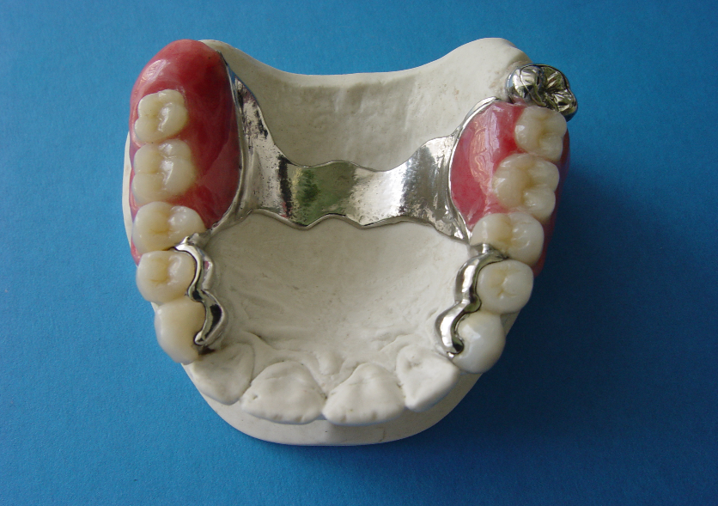
Припасовка восковой композиции бюгельного протеза
После постановки зубов восковую модель протеза проверяют в полости рта. При протезировании дуговым протезом вновь проверяют положение всех элементов каркаса (дуга, кламмеры, окклюзионные накладки и др.) Обращают внимание на правильность определения центрального соотношения челюстей, постановку передних и боковых зубов (цвет, форма, размер). Следует убедиться, что зубы имеют множественные контакты как при центральной, так и боковых окклюзиях
Восковая модель протеза

Slide 4
Припасовка восковой композиции бюгельного протеза
Во время проверки конструкции протеза могут выявиться следующие недостатки в смыкании зубов:
искусственные зубы смыкаются, а естественные разобщены;
передние зубы находятся в окклюзии, между боковыми и искусственными зубами имеется щель;
боковые зубы смыкаются, а в переднем отделе зубных рядов имеется разобщение, как при открытом прикусе.
В первом случае была увеличена межальвеолярная высота. Искусственные зубы следует удалить из воска, изготовить новый прикусной валик и повторно определить центральное соотношение челюстей. Во втором случае между боковыми зубами кладут полоску разогретого воска и просят больного сомкнуть зубы. Затем исправляют положение боковых зубов. В третьем случае вместо центрального было зафиксировано переднее положение нижней челюсти. Чтобы исправить ошибку, нужно вторично определить центральное соотношение челюстей. После этого модель вновь загипсовывают в артикулятор.

Slide 5
Припасовка восковой композиции бюгельного протеза
Некоторые недостатки в постановке отдельных зубов могут быть исправлены непосредственно во время проверки. После проверки конструкции врач дает окончательные указания технику – лаборанту о границах базиса, изоляции небного валика и костных выступов на альвеолярной части, отмечая их карандашом на модели. Затем зубной техник замещает восковой базис протеза на пластмассу.

Slide 6
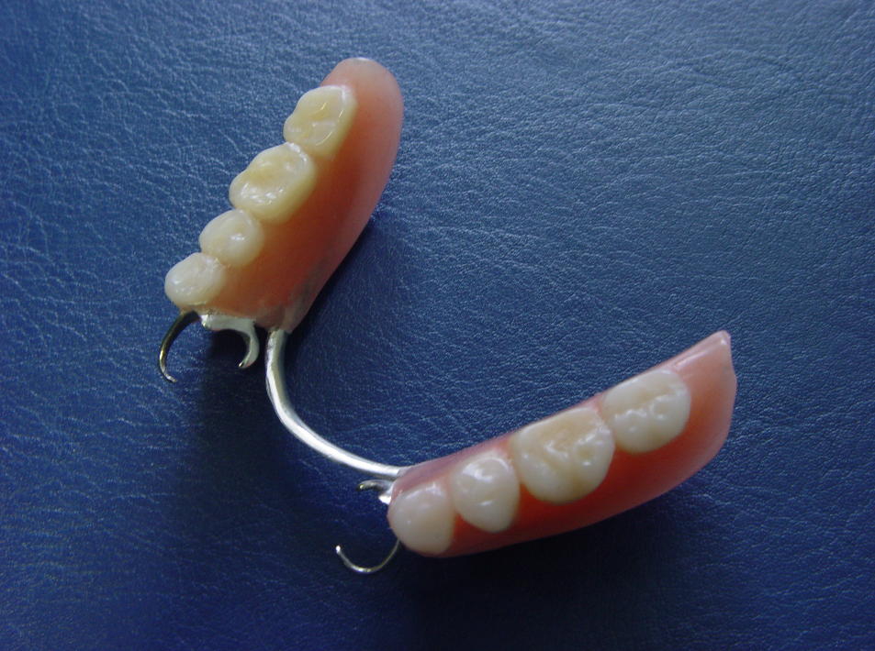
НАЛОЖЕНИЕ ПРОТЕЗА
Перед наложением готового протеза его следует осмотреть, обратив внимание на толщину базиса и его краев, их поверхность, качество отделки и полировки, положение кламмеров.
При нарушении режима полимеризации или соотношений между весовым содержанием полимера и мономера в базисе протеза появляются поры. Во время полировки в них набивается полировочная масса и протез приобретает неопрятный вид.
Готовый бюгельный протез на нижнюю челюсть.

Slide 7
НАЛОЖЕНИЕ ПРОТЕЗА
Часто на краях протеза, огибающих бугор верхней челюсти, имеются зазубрины, острые выступы, которые надо удалить еще до наложения протеза. Краям протеза необходимо придать закругленную форму.
Кламмеры тоже должны стать предметом обследования. Следует обращать особое внимание на их концы. Острые, незакругленные концы кламмеров опасны, ими можно поранить слизистую оболочку губ при введении и выведении протеза.
В заключение осмотра еще раз обращают внимание на цвет зубов, их размер и постановку. После этого приступают к введению протеза в рот, предварительно обработав его ватным тампоном, смоченным этиловым спиртом и ополоснув водой.

Slide 8
НАЛОЖЕНИЕ ПРОТЕЗА
При припасовке дугового протеза обращают внимание на положение дуги на верхней и нижней челюстях. Между дугой и слизистой оболочкой должен быть просвет, величину которого можно проверить угловым зондом. При плотном прилегании дуги возникают пролежни, особенно при наличии на твердом небе малоподатливой слизистой оболочки. Большой просвет между дугой и слизистолй оболочкой при расположении ее в средней и задней трети твердого неба также неудобен. Чтобы понять это, следует вспомнить путь пищевого комка. Как известно, после формирования последний прижимается языком к твердому небу, по которому он скользит по направлению к глотке. Низкое стояние дуги создает препятствие скольжению пищевого комка и мешает во время глотания языку. На нижней челюсти значительное отстояние дуги от слизистой оболочки альвеолярной части также может мешать языку. Низкое расположение ее ведет к повреждению язычной уздечки.

Slide 9
НАЛОЖЕНИЕ ПРОТЕЗА
Если при проверке каркаса дугового протеза прилегание дуг и кламмеров было правильным, то положение может измениться лишь при грубых нарушениях технологии изготовления протеза.
Затем проверяют устойчивость протеза. В случае балансирования необходимо установить его причину. Балансирование возникает от различных причин: усадки оттиска, деформации свободной модели, небрежности во время полировки. Наконец, балансирование возможно при недостаточной припасовке протеза. Когда станет ясной причина неустойчивости протеза, следует принять решение. Недоведенную до конца припасовку следует закончить. Если это не даст результат, надо произвести перебазировку или начать изготовление нового протеза.
Следующий этап припасовки – проверка окклюзии. Вначале смыкание зубов проверяют в центральной окклюзии. Замеченные погрешности устраняют. Повышение межальвеолярной высоты на отдельных зубах устанавливают при помощи копировальной бумаги. Бугорки, находящиеся в преждевременном контакте, сошлифовывают.

Slide 10
НАЛОЖЕНИЕ ПРОТЕЗА
При проверке боковых окклюзий надо устранить блокирующие пункты, не нарушая при этом множественных контактов. После припасовки больного обучают правилам пользования протезом. С протезом можно есть горячую и холодную пищу (хлеб, мясо, овощи, фрукты и др.). Нельзя грызть орехи, сухари, т.е. твердые продукты, требующие значительных усилий.
Следует предупредить пациента о том, что первое время пользования протезами он будет испытывать неудобства. Работа, отвлекающие занятия помогут преодолеть неловкость, наступит привыкание и ощущение протеза исчезнет.
Под протезом могут появиться боли. При сильных болях рекомендуется вынуть протез на ночь и вставить его за 3-4 часа до приема врача.

Slide 11
НАЛОЖЕНИЕ ПРОТЕЗА
Следует беречь протез от падения. В случае его поломки не следует пытаться самому произвести починку, надо немедленно обращаться к врачу. Беседой не заканчиваются обязанности врача. Наблюдение продолжают до тех пор, пока врач не убедится в том, что больной привык к протезу, принимает с ним обычную пищу, речь восстановлена, ткани протезного ложа находятся в хорошем состоянии. Это правило поведения врача соответствует принципу законченности лечения.
Некоторые рекомендуют обращаться к врачу только в случае появления боли. Это ошибка, влекущая за собой серьезные последствия. Боль, как известно, различными людьми переносится неодинаково. У одного при значительном размере декубитальной язвы боли будут ощущаться как чувство неловкости, а у другого, наоборот, при едва заметном пролежне появляются боли, лишающие его сна. Язвы, как правило, заживают, на их месте образуются рубцы, деформирующие переходную складку и осложняющие последующее протезирование. В старшем возрасте подобные язвы опасны возможностью малигнизации.

Slide 12
НАЛОЖЕНИЕ ПРОТЕЗА
Повторный прием надо назначить на следующий день. Во время опроса больного удаётся выяснить его состояние и жалобы. Как при жалобах, так и при отсутствии их следует тщательно осмотреть слизистую оболочку полости рта. Необходимо вновь проконтролировать окклюзию и исправить её недостатки. Боли в альвеолярной части неопределённой локализации возникают от неравномерного распределения жевательного давления. После исправления окклюзии искусственных зубов боли могут исчезнуть. Затем следует осмотреть все протезное поле: зубы, десневой край, переходную складку, слизистую оболочку твердого неба, тяжи слизистой оболочки по переходной складке, расположение бюгельной дуги, опорно-удерживающих кламмеров.

Slide 13
ПРИВЫКАНИЕ К ЗУБНЫМ ПРОТЕЗАМ
Зубной протез, как было отмечено, является необычным раздражителем и ощущается пациентом, как инородное тело, мешающее ему. Часто внимание больного подолгу сосредотачивается на этом ощущении, мешает работать и отдыхать. Одновременно с этим усиливается слюноотделение, а у некоторых больных возникают позывы к рвоте. Усиление слюноотделения наступает через небольшой промежуток времени после наложения протеза, что свидетельствует о возникновении рефлекса вследствие передачи возбуждения по рефлекторной дуге от рецепторов слизистой оболочки полости рта через центральную нервную систему. По характеру этот рефлекс является безусловным, напоминающим реакцию, вызванную действием отвергаемых веществ.
Позывы к рвоте вызываются механическим раздражением рецепторов корня языка или мягкого неба. Этот рефлекс имеет защитный характер. Рвота начинается при вдохе. Усиленное дыхание может ее прекратить.

Slide 14
ПРИВЫКАНИЕ К ЗУБНЫМ ПРОТЕЗАМ
С течением времени ответная реакция на раздражение начинает стихать, чувство ощущения инородного тела уменьшается, сокращается саливация, исчезает рвотный рефлекс. Пациент перестает ощущать протез, забывая о его существовании и даже чувствует неловкость, если на время вынимает протез. Эти реакции наиболее выражены при наложении полного съемного протеза или частичного пластиночного протеза и меньше при дуговом протезе.
В основе затихания описанных реакций лежат сложные нервно-рефлекторные процессы, понять это можно, если воспользоваться данными классических работ И.П.Павлова о корковом торможении. В опытах на животных им было установлено, что необычный раздражитель (в нашем случае таковым является съемный протез) вызывает в коре полушарий головного мозга возбуждение определенных центров. Это возбуждение проявляется в виде рефлекторных реакций (слюноотделение, чувство ощущения инородного тела, позывы к рвоте). Если раздражитель в дальнейшем не подкрепляется, то развиваются явления торможения, которые выражаются в подавлении или понижении возбудимости и проводимости.

Slide 15
ПРИВЫКАНИЕ К ЗУБНЫМ ПРОТЕЗАМ
Новые окклюзионные взаимоотношения искусственных зубных рядов ставят в необычные условия жевательные мышцы и височно-нижнечелюстной сустав. Внешним выражением этого является нарушение ритмичных и целесообразных жевательных движений нижней челюсти. Поэтому в понятие “привыкание” к протезам входит и перестройка двигательных рефлексов, приводящая в конечном счете к выработке рациональных движений нижней челюсти, наиболее соответствующих функциональным запросам жевательного аппарата.
Таким образом, привыкание к протезу является сложным нервно-рефлекторным процессом. Первая фаза - фаза раздражения - наблюдается в день сдачи протеза; сюда же можно отнести время подготовки полости рта для протезирования (препарирование зубов и т. п.). Эта фаза характеризуется фиксированием внимания больного на используемом для протеза препарированном зубе (зубах) или на протезе как инородном теле.

Slide 16
ПРИВЫКАНИЕ К ЗУБНЫМ ПРОТЕЗАМ
Раздражение выражено в виде: а) повышенной саливации, б) резко измененной дикции и фонации, в) появления шепелявости, г) потери или уменьшения жевательной мощности, д) напряженного состояния губ, щек, е) появления рвотного рефлекса.
Вторая фаза - фаза наступающего частичного торможения -наступает в период от 2-го до 5-го дня после получения протеза.
Характерные особенности этой фазы: а) саливация приходит к норме, б) дикция и фонация восстанавливаются, в) напряженное состояние мягких тканей исчезает, г) рвотный рефлекс (если он имелся) угасает, д) жевательная мощность начинает восстанавливаться (быстрее или медленнее, в зависимости от конструкции протеза).
Третья фаза - фаза полного торможения - наступает в период от б-го до 33-го дня после получения протеза. Характерные особенности этого периода: а) протезоноситель не ощущает протез как инородное тело, а, наоборот, не может оставаться без него; б) наблюдается полное приспособление мышечного и связочного аппарата к восстановленной (или измененной) окклюзии, в) функциональная мощность максимально восстановлена.

Slide 17
ПРИВЫКАНИЕ К ЗУБНЫМ ПРОТЕЗАМ
Приведенные данные указывают, что наступающее торможение носит обратимый характер, т.е. такой, при котором оно может быть снято и заторможенный раздражитель снова приобретает активность.
Некоторое ослабление торможения мы наблюдаем у протезоносителей, которые на ночь вынимают протезы изо рта. Они всегда отмечают, что утром должно пройти некоторое время, прежде чем восстановится дикция и исчезнет ощущение присутствия во рту протеза, т.е. в первое время протез опять является необычным раздражителем. Однако в этом случае раздражающее действие протеза весьма кратковременно. Это объясняется тем, что однажды выработанное торможение, как и однажды выработанный рефлекс, благоприятствует выработке повторных тормозов и условных рефлексов. Это типичная растормаживающая реакция живых существ на действие раздражителей через тот или другой промежуток времени после прекращения их действия.
Одновременно это указывает на то, что с прекращением действия раздражителей и порожденных ими ответных реакций в живых существах в течение определенного времени остается следовое раздражение или последействие, которое играет главную роль в определении характера последующих ответных реакций на действие новых раздражителей.

Slide 18
Благодарю за внимание!

